Slide 1
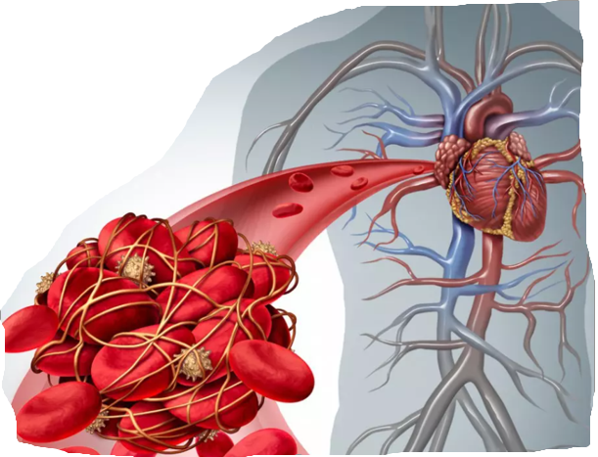
KAKO TVARI PUTUJU KROZ MOJE TIJELO
SECIRANJE SRCA
Izvor: https://vrt.firenews.video/ljepote-i-zdravlja/doktor-ovo-su-namirnice-s-najsnaznijim-djelovanjem-protiv-krvnih-ugrusaka/

Slide 2
Koji organi čine optjecajni sustav čovjeka?
srce
srčano-žilni sustav
krvne žile

Slide 3
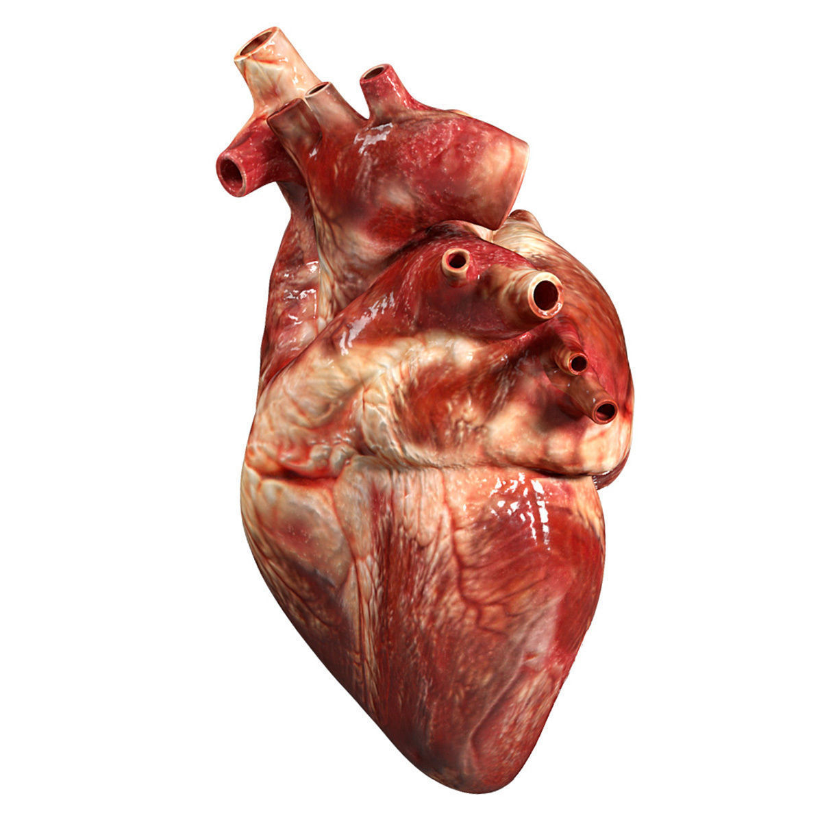
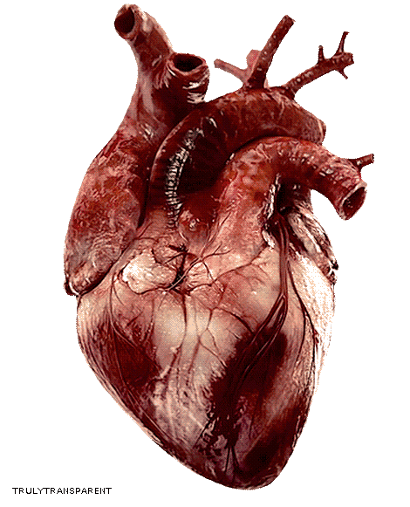
Od koje je vrste tkiva izgrađeno srce? Objasni svoj odgovor.
mišićno tkivo

Slide 4
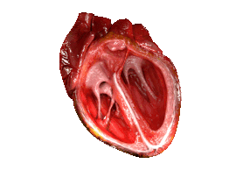
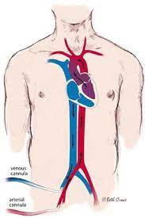
SRCE
šuplji mišićni organ
u središnjem dijelu prsne šupljine
Izvor: https://hr.wikipedia.org/wiki/Srce#/media/Datoteka:CG_Heart.gif
zaštićeno je kostima prsnog koša
ULOGA:
potiskuje krv u krvne žile
omogućuje protok krvi kroz tijelo
Izvor: https://repo.ozs.unist.hr/islandora/object/ozs%3A283/datastream/PDF/view

Slide 5
GRAĐA SRCA
arterijski dio
venski dio
srčani zalisci
desna pretklijetka
lijeva pretklijetka
srčani zalisci
desna klijetka
lijeva klijetka
mišićna pregrada

Slide 6
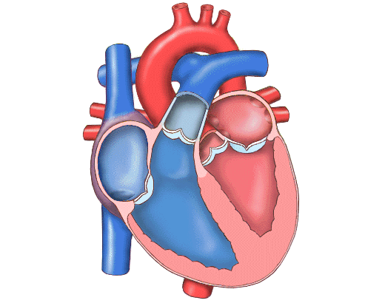
Zadatak: individualan rad
Promotri animaciju i opiši ulogu srčanih zalistaka u protoku krvi kroz srce.

Slide 7
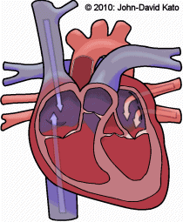
SRČANI ZALISCI
osiguravaju jednosmjeran protok krvi
mišići pretklijetki se opuste
krv ulazi u pretklijetke
mišići pretklijetki se stegnu
krv se iz pretklijetki potisne u klijetke
mišići klijetki se stegnu
krv se potisne iz srca u krvne žile

Slide 8
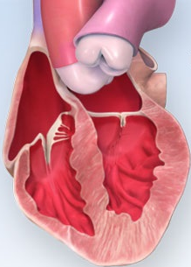
Mijenja li se tlak u
pretklijetkama i klijetkama tijekom njihova stezanja i opuštanja?
viši tlak
niži tlak
stezanje klijetki
opuštanje klijetki

Slide 9
RADIONICA: SECIRANJE SRCA
POTREBAN PRIBOR I MATERIJAL ZA SEKCIJU SVINJSKOGA SRCA
• 4-6 svježih svinjskih srca,
• 4-6 kadica za sekciju i najmanje 2 pribora za sekciju za svaku skupinu,
• crvene i plave slamke,
• medicinske jednokratne rukavice za svakog učenika,
• vreće za smeće u koje će se baciti otpad nakon sekcije,
• sredstvo za pranje i krpice za pranje kadica, pribora za sekciju i stolova,
• radni listić

Slide 10

https://www.youtube.com/watch?v=7vps6sbWK1k

Slide 11
ZAPIS UČENIKA
SRCE
  Građa:
  - 2 pretklijetke i 2 klijetke
  - srčani zalisci
  - mišićna pregrada
jednosmjeran protok krvi
  Uloga:
  - pumpa krv po tijelu

Slide 12
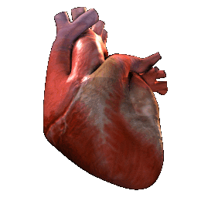
Brzina rada srca
- pod nadzorom živčanog sustava
- ovisi o energetskim potrebama organizma
u stanju mirovanja -> steže se i opušta približno 60 do 80 puta u minuti
fizička aktivnost -> brzina se povećava
- doprema se dovoljno kisika i hranjivih tvari kako bi se oslobodila potrebna energija
broj otkucaja srca -> puls

Slide 13

Rješavanje
Radnog listića za ponavljanje

